Slide 1


Khởi động

Slide 2

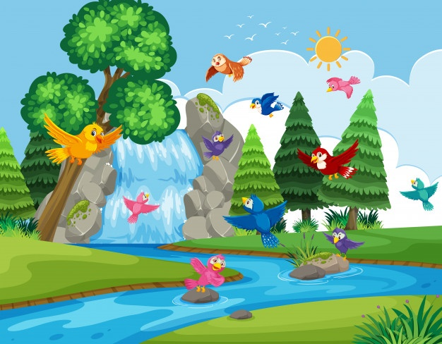

Chúng ta hãy giúp những chú chim này trả lời tốt các câu hỏi để chúng có thế tránh đi mùa đông lạnh giá nhé !
Notes:
Thiết kế bởi: Hương Thảo - tranthao121006@gmail.com

Slide 3


Bạn nhỏ trong bài “Về thăm quê” thích nhất điều gì khi nghỉ hè?
Notes:
Thiết kế bởi: Hương Thảo - tranthao121006@gmail.com

Slide 4

Đọc thuộc lòng bài thơ “Về thăm quê” và nêu nội dung của bài?

Slide 5


Chúc mừng các em

Slide 6
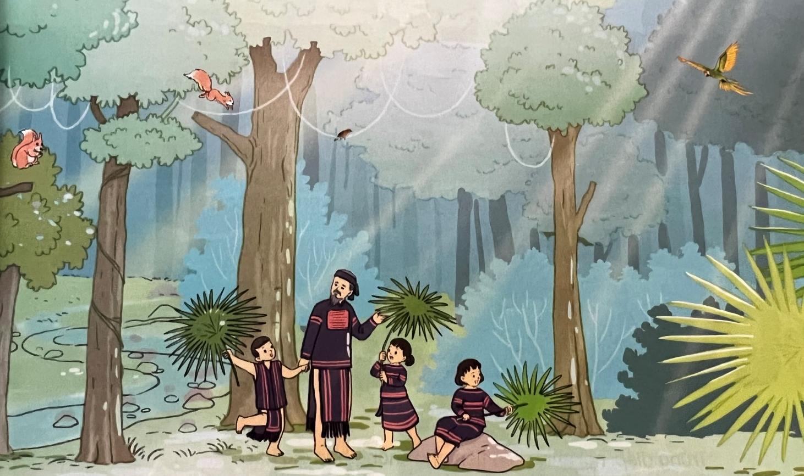
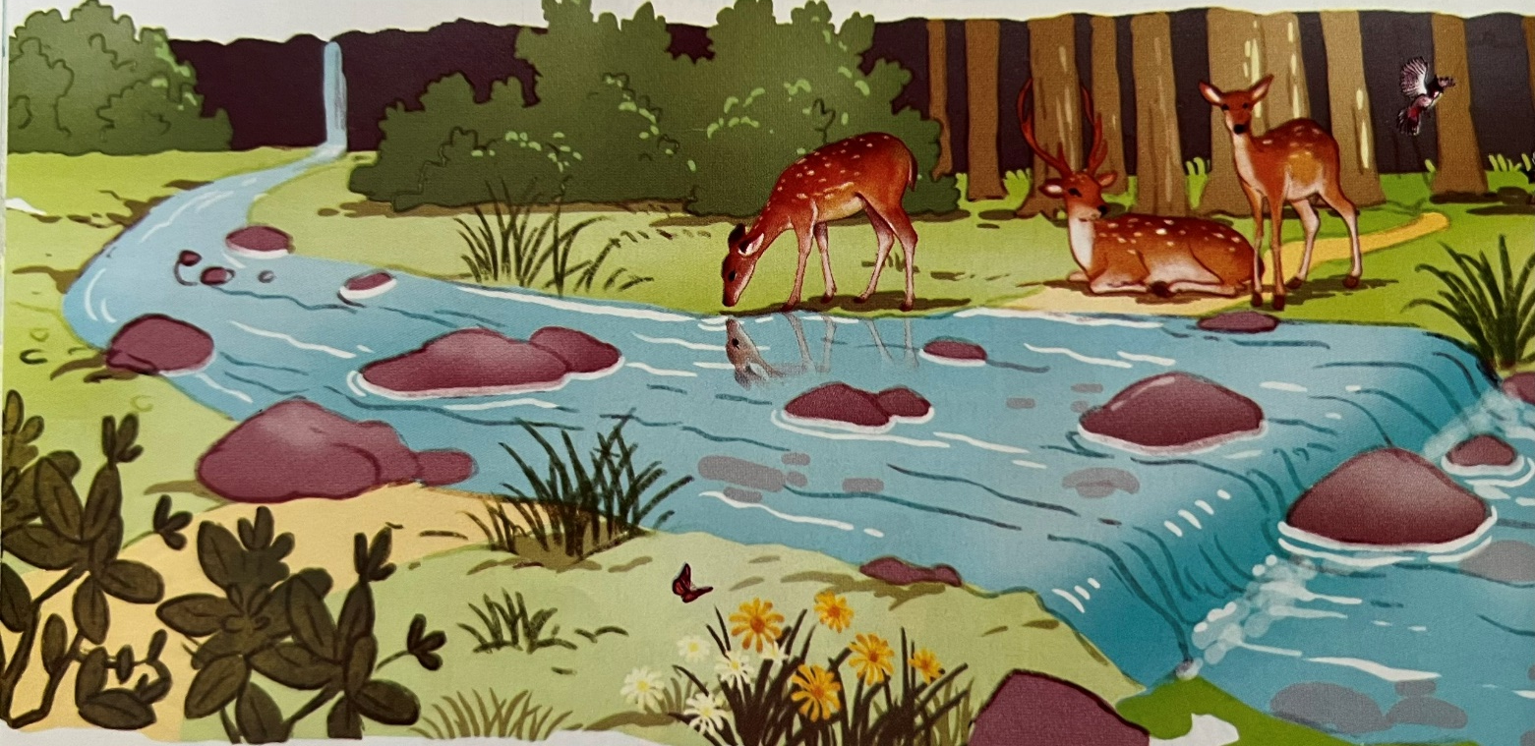
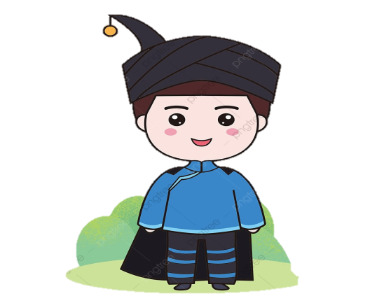
Em thích nhất hình ảnh nào trong tranh?
Quan sát tranh, cho biết tranh vẽ cảnh ở đâu?

Slide 7

Tiếng Việt
Bài 3: Cánh rừng trong nắng

Slide 8



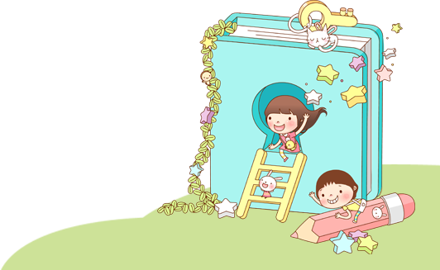


YÊU CẦU CẦN ĐẠT:
1
Đọc đúng và rõ ràng bài “Cánh rừng trong nắng”; biết ngắt nghỉ hơi đúng chỗ
2
Trả lời được các câu hỏi của bài. Hiểu được nội dung và ý nghĩa của bài
3
Kể lại từng đoạn câu chuyện “Sự tích loài hoa mùa hạ” dựa vào tranh và gợi ý

Slide 9

Thứ ngày tháng năm 2022
Tiếng Việt:
Đọc: Cánh rừng trong nắng

Slide 10


Hoạt động 1:
ĐỌC

Slide 11
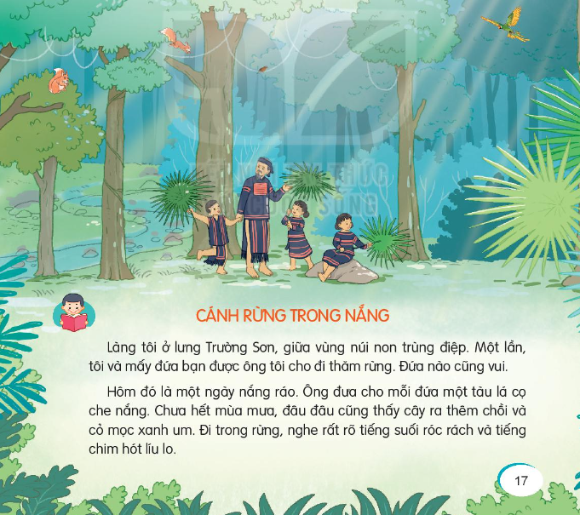
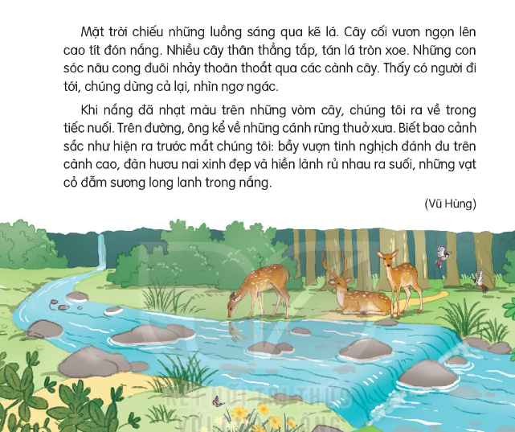
SGK/17

Slide 12

Bài 3: Cánh rừng trong nắng
Lắng nghe
đọc mẫu
Làng tôi ở lưng Trường Sơn, giữa vùng núi non trùng điệp. Một lần, tôi và mấy đứa bạn được ông tôi cho đi thăm rừng. Đứa nào cũng vui.
Hôm đó là một ngày nắng ráo. Ông đưa cho mỗi đứa một tàu lá cọ che nắng. Chưa hết mùa mưa, đâu đâu cũng thấy cây ra thêm chồi và cỏ mọc xanh um. Đi trong rừng, nghe rất rõ tiếng suối róc rách và tiếng chim hót líu lo.
Mặt trời chiếu những luồng sáng qua kẽ lá. Cây cối vươn ngọn lên cao tít đón nắng. Nhiều cây thân thẳng tắp, tán lá tròn xoe. Những con sóc nâu cong đuôi nhảy thoăn thoắt qua các cành cây. Thấy có người đi tới, chúng dừng cả lại, nhìn ngơ ngác.
Khi nắng đã nhạt màu trên những vòm cây, chúng tôi ra về trong tiếc nuối. Trên đường, ông kể về những cánh rừng thuở xưa. Biết bao cảnh sắc như hiện ra trước mắt chúng tôi: bầy vượn tinh nghịch đánh đu trên cành cao, đàn hươu nai xinh đẹp và hiền lành rủ nhau ra suối, những vạt cỏ đẫm sương long lanh trong nắng.
(Vũ Hùng)

Slide 13
Bài 3: Cánh rừng trong nắng
Chia đoạn
1
Làng tôi ở lưng Trường Sơn, giữa vùng núi non trùng điệp. Một lần, tôi và mấy đứa bạn được ông tôi cho đi thăm rừng. Đứa nào cũng vui.
Hôm đó là một ngày nắng ráo. Ông đưa cho mỗi đứa một tàu lá cọ che nắng. Chưa hết mùa mưa, đâu đâu cũng thấy cây ra thêm chồi và cỏ mọc xanh um. Đi trong rừng, nghe rất rõ tiếng suối róc rách và tiếng chim hót líu lo.
Mặt trời chiếu những luồng sáng qua kẽ lá. Cây cối vươn ngọn lên cao tít đón nắng. Nhiều cây thân thẳng tắp, tán lá tròn xoe. Những con sóc nâu cong đuôi nhảy thoăn thoắt qua các cành cây. Thấy có người đi tới, chúng dừng cả lại, nhìn ngơ ngác.
Khi nắng đã nhạt màu trên những vòm cây, chúng tôi ra về trong tiếc nuối. Trên đường, ông kể về những cánh rừng thuở xưa. Biết bao cảnh sắc như hiện ra trước mắt chúng tôi: bầy vượn tinh nghịch đánh đu trên cành cao, đàn hươu nai xinh đẹp và hiền lành rủ nhau ra suối, những vạt cỏ đẫm sương long lanh trong nắng.
(Vũ Hùng)
2
3

Slide 14
Tìm đọc từ khó
Bài 3: Cánh rừng trong nắng
1
Làng tôi ở lưng Trường Sơn, giữa vùng núi non trùng điệp. Một lần, tôi và mấy đứa bạn được ông tôi cho đi thăm rừng. Đứa nào cũng vui.
Hôm đó là một ngày nắng ráo. Ông đưa cho mỗi đứa một tàu lá cọ che nắng. Chưa hết mùa mưa, đâu đâu cũng thấy cây ra thêm chồi và cỏ mọc xanh um. Đi trong rừng, nghe rất rõ tiếng suối róc rách và tiếng chim hót líu lo.
Mặt trời chiếu những luồng sáng qua kẽ lá. Cây cối vươn ngọn lên cao tít đón nắng. Nhiều cây thân thẳng tắp, tán lá tròn xoe. Những con sóc nâu cong đuôi nhảy thoăn thoắt qua các cành cây. Thấy có người đi tới, chúng dừng cả lại, nhìn ngơ ngác.
Khi nắng đã nhạt màu trên những vòm cây, chúng tôi ra về trong tiếc nuối. Trên đường, ông kể về những cánh rừng thuở xưa. Biết bao cảnh sắc như hiện ra trước mắt chúng tôi: bầy vượn tinh nghịch đánh đu trên cành cao, đàn hươu nai xinh đẹp và hiền lành rủ nhau ra suối, những vạt cỏ đẫm sương long lanh trong nắng.
(Vũ Hùng)
2
3

Slide 15



Luyện đọc từ khó
núi non
nắng ráo
líu lo
luồng sáng
tiếc nuối
long lanh

Slide 16
Luyện đọc đoạn
1
Làng tôi ở lưng Trường Sơn, giữa vùng núi non trùng điệp. Một lần, tôi và mấy đứa bạn được ông tôi cho đi thăm rừng. Đứa nào cũng vui.
Hôm đó là một ngày nắng ráo. Ông đưa cho mỗi đứa một tàu lá cọ che nắng. Chưa hết mùa mưa, đâu đâu cũng thấy cây ra thêm chồi và cỏ mọc xanh um. Đi trong rừng, nghe rất rõ tiếng suối róc rách và tiếng chim hót líu lo.

Slide 17
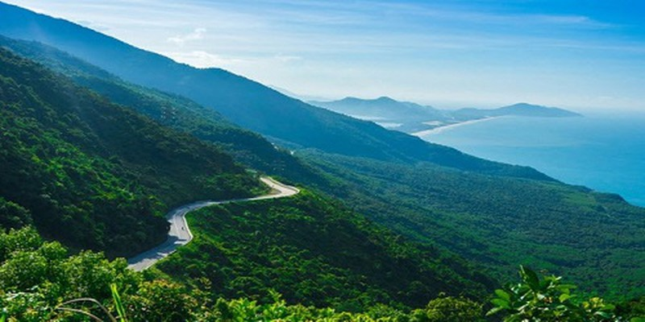
Trường Sơn: Dãy núi dài khoảng 1100km, chia thành Trường Sơn Bắc (ranh giới tự nhiên giữa Việt Nam và Lào) và Trường Sơn Nam (gồm các khối núi ở tỉnh Kon Tum)
c

Slide 18
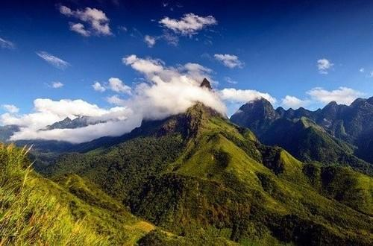
trùng điệp:
nối nhau liên tiếp như không bao giờ hết

Slide 19
Luyện đọc đoạn
2
Mặt trời chiếu những luồng sáng qua kẽ lá. Cây cối vươn ngọn lên cao tít đón nắng. Nhiều cây thân thẳng tắp, tán lá tròn xoe. Những con sóc nâu cong đuôi nhảy thoăn thoắt qua các cành cây. Thấy có người đi tới, chúng dừng cả lại, nhìn ngơ ngác.

Slide 20
Luyện đọc đoạn
3
Khi nắng đã nhạt màu trên những vòm cây, chúng tôi ra về trong tiếc nuối. Trên đường, ông kể về những cánh rừng thuở xưa. Biết bao cảnh sắc như hiện ra trước mắt chúng tôi: bầy vượn tinh nghịch đánh đu trên cành cao, đàn hươu nai xinh đẹp và hiền lành rủ nhau ra suối, những vạt cỏ đẫm sương long lanh trong nắng.

Slide 21

Ngắt nghỉ câu dài
Biết bao cảnh sắc như hiện ra trước mắt chúng tôi: bầy vượn tinh nghịch đánh đu trên cành cao, đàn hươu nai xinh đẹp và hiền lành rủ nhau ra suối, những vạt cỏ đẫm sương long lanh trong nắng.

Slide 22




Luyện đọc
nhóm:
Yêu cầu:
- Phân công đọc theo từng đoạn
- Tất cả thành viên đều đọc
- Sửa lỗi cho bạn nếu bạn đọc chưa đúng.
Notes:
GV cùng hs nhớ lại nhân vật đồng hành Hà và Nam qua từng năm học
Tác giả bộ ppt Toán + TV2: Phan Thị Linh – Đà Nẵng
Sđt lh: 0916.604.268
+ Zalo: 0916.604.268
+ Facebook cá nhân: https://www.facebook.com/nhilinh.phan/
+ Nhóm chia sẻ tài liệu: https://www.facebook.com/groups/443096903751589
Hãy liên hệ chính chủ sản phẩm để được hỗ trợ và đồng hành trong suốt năm học nhé!

Slide 23

Luyện đọc
nhóm:
Yêu cầu:
- Phân công đọc theo từng đoạn
- Tất cả thành viên đều đọc
- Sửa lỗi cho bạn nếu bạn đọc chưa đúng.
Notes:
GV cùng hs nhớ lại nhân vật đồng hành Hà và Nam qua từng năm học
Tác giả bộ ppt Toán + TV2: Phan Thị Linh – Đà Nẵng
Sđt lh: 0916.604.268
+ Zalo: 0916.604.268
+ Facebook cá nhân: https://www.facebook.com/nhilinh.phan/
+ Nhóm chia sẻ tài liệu: https://www.facebook.com/groups/443096903751589
Hãy liên hệ chính chủ sản phẩm để được hỗ trợ và đồng hành trong suốt năm học nhé!

Slide 24
Bài 3: Cánh rừng trong nắng
Đọc toàn bài
Làng tôi ở lưng Trường Sơn, giữa vùng núi non trùng điệp. Một lần, tôi và mấy đứa bạn được ông tôi cho đi thăm rừng. Đứa nào cũng vui.
Hôm đó là một ngày nắng ráo. Ông đưa cho mỗi đứa một tàu lá cọ che nắng. Chưa hết mùa mưa, đâu đâu cũng thấy cây ra thêm chồi và cỏ mọc xanh um. Đi trong rừng, nghe rất rõ tiếng suối róc rách và tiếng chim hót líu lo.
Mặt trời chiếu những luồng sáng qua kẽ lá. Cây cối vươn ngọn lên cao tít đón nắng. Nhiều cây thân thẳng tắp, tán lá tròn xoe. Những con sóc nâu cong đuôi nhảy thoăn thoắt qua các cành cây. Thấy có người đi tới, chúng dừng cả lại, nhìn ngơ ngác.
Khi nắng đã nhạt màu trên những vòm cây, chúng tôi ra về trong tiếc nuối. Trên đường, ông kể về những cánh rừng thuở xưa. Biết bao cảnh sắc như hiện ra trước mắt chúng tôi: bầy vượn tinh nghịch đánh đu trên cành cao, đàn hươu nai xinh đẹp và hiền lành rủ nhau ra suối, những vạt cỏ đẫm sương long lanh trong nắng.
(Vũ Hùng)

Slide 25






Hoạt động 2:
Tìm hiểu bài

Slide 26




01
Các bạn nhỏ được ông cho đi đâu? Ông chuẩn bị cho các bạn những thứ gì để mang theo?

Slide 27
02
Khi đi trong rừng, các bạn nhỏ nghe thấy những âm thanh gì?

Slide 28
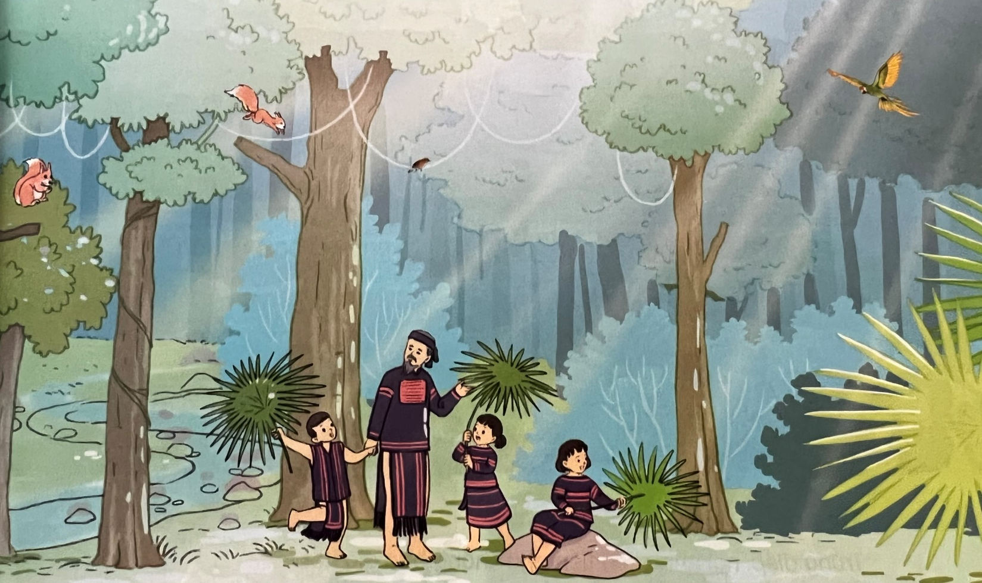
03
Cây cối và con vật trong rừng được tả như thế nào?

Slide 29
04
Trên đường về, ông đã kể những gì cho các bạn nhỏ?

Slide 30
05
Theo em, các bạn nhỏ có thấy thú vị với chuyến đi thăm rừng cùng ông không? Vì sao?
Em hãy tưởng tượng mình là các bạn nhỏ trong bài được ông dẫn đi thăm rừng.

Slide 31

Nội dung bài đọc
Bài đọc miêu tả cảm nhận của bạn nhỏ trước cảnh đẹp thú vị của cánh rừng già hoang vắng. Thiên nhiên quanh ta thật đáng yêu, đáng mến.

Slide 32





LIÊN HỆ BẢN THÂN
Em ấn tượng nhất điều gì ở bài đọc?
Để có được những cánh rừng đẹp như trong bài đọc, chúng ta cần phải làm gì?

Slide 33


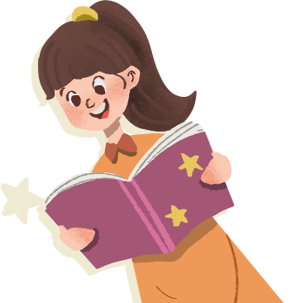

Hoạt động 3:
Luyện đọc lại

Slide 34
Lắng nghe
đọc mẫu
Bài 3: Cánh rừng trong nắng
Mặt trời chiếu những luồng sáng qua kẽ lá. Cây cối vươn ngọn lên cao tít đón nắng. Nhiều cây thân thẳng tắp, tán lá tròn xoe. Những con sóc nâu cong đuôi nhảy thoăn thoắt qua các cành cây. Thấy có người đi tới, chúng dừng cả lại, nhìn ngơ ngác.
Khi nắng đã nhạt màu trên những vòm cây, chúng tôi ra về trong tiếc nuối. Trên đường, ông kể về những cánh rừng thuở xưa. Biết bao cảnh sắc như hiện ra trước mắt chúng tôi: bầy vượn tinh nghịch đánh đu trên cành cao, đàn hươu nai xinh đẹp và hiền lành rủ nhau ra suối, những vạt cỏ đẫm sương long lanh trong nắng.

Slide 35
Bài 3: Cánh rừng trong nắng
Mặt trời chiếu những luồng sáng qua kẽ lá. Cây cối vươn ngọn lên cao tít đón nắng. Nhiều cây thân thẳng tắp, tán lá tròn xoe. Những con sóc nâu cong đuôi nhảy thoăn thoắt qua các cành cây. Thấy có người đi tới, chúng dừng cả lại, nhìn ngơ ngác.
Khi nắng đã nhạt màu trên những vòm cây, chúng tôi ra về trong tiếc nuối. Trên đường, ông kể về những cánh rừng thuở xưa. Biết bao cảnh sắc như hiện ra trước mắt chúng tôi: bầy vượn tinh nghịch đánh đu trên cành cao, đàn hươu nai xinh đẹp và hiền lành rủ nhau ra suối, những vạt cỏ đẫm sương long lanh trong nắng.

Slide 36

NÓI VÀ NGHE
Sự tích loài hoa của mùa hạ
(Theo truyện cổ tích nước ngoài)

Slide 37
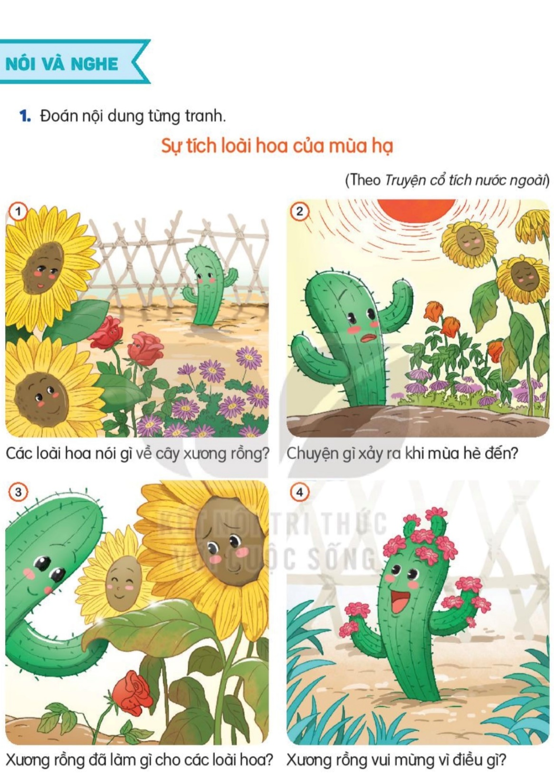
1. Đoán nội dung từng tranh
Làm việc theo cặp

Slide 38
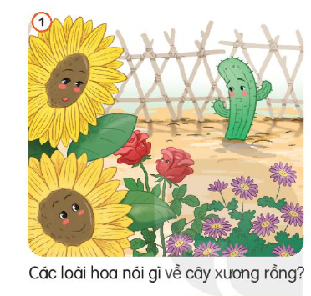

Trình bày trước lớp

Slide 39
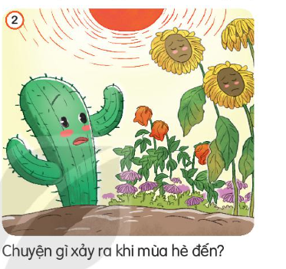
Trình bày trước lớp

Slide 40
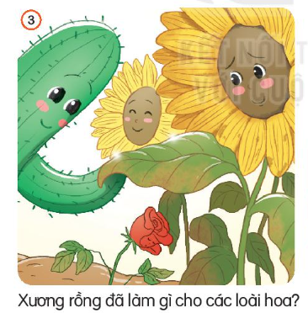
Trình bày trước lớp

Slide 41
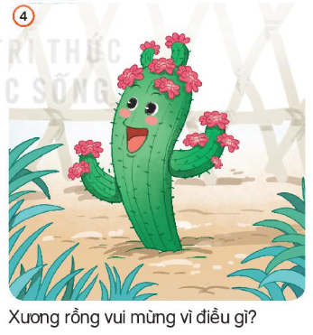
Trình bày trước lớp

Slide 42
2. Nghe kể chuyện

Slide 43
3. Kể lại từng đoạn câu chuyện

Slide 44
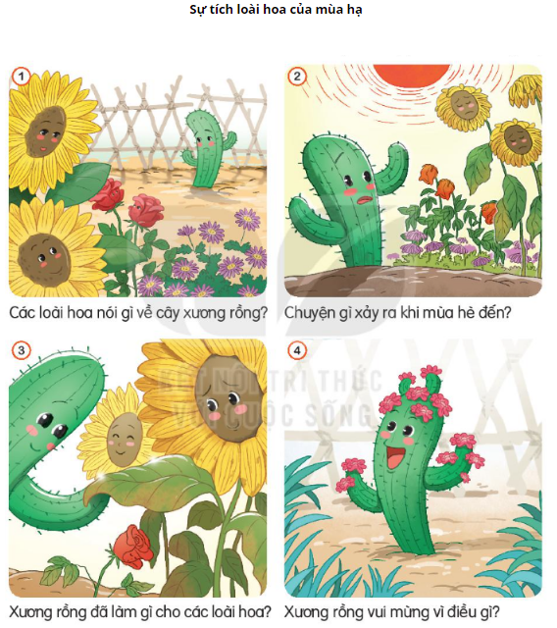
Cây xương rồng dang tay cứu các loài hoa trong vườn mà không để bụng chuyện các loài hoa chế giễu, chê bai mình. Hành động đó đã làm bà tiên cảm động, biến ước mơ đó thành sự thật. Đó là cách giải thích về cây xương rồng - loài cây nở hoa vào mùa hạ.

Slide 45


Slide 46
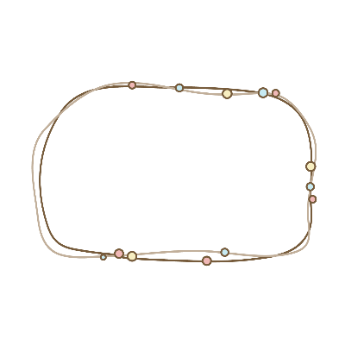
HOẠT ĐỘNG TIẾP NỐI:
Kể cho người thân nghe câu chuyện và trao đổi với người thân về ý nghĩa câu chuyện
Chuẩn bị bài sau: Lần đầu ra biển

Slide 47
Tạm biệt và hẹn gặp lại!

